Slide 1





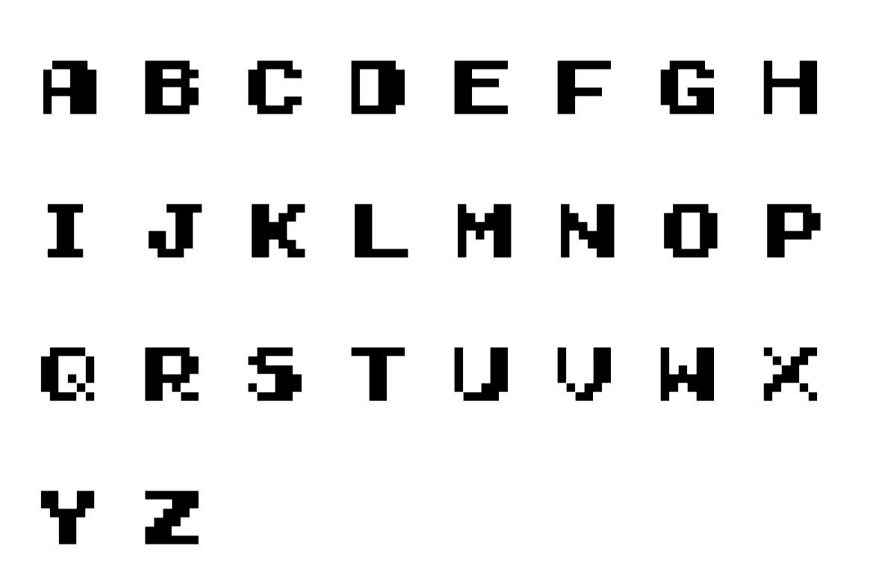
YM2612
YM2151
YM2612
YM2612
YM2612
YM2612
YM2612
YM2612
SN76496
YM2612
YM2612
YM2612
M

Slide 2
MAmidiMEmo

